Slide 1
Взаимодействие игровой и учебно-познавательной деятельности младших школьников
Подготовила зам.директора по УВР
Придня В.И.

Slide 2
«В игре раскрывается перед детьми мир, раскрываются творческие способности личности. Без игры нет и не может быть полноценного умственного развития»
В.А. Сухомлинский

Slide 3
Актуальность данной проблемы обусловлена современными требованиями развития педагогической теории и практики – новыми требованиями ФГОС
На практике необходимо, применяя игровые технологии ,научить детей самостоятельно приобретать знания, мыслить и применять их в учебной деятельности.

Slide 4
Проблема современной школы – потеря многими учащимися интереса к учению.
Почему это происходит? Причины такого негативного отношения неоднозначны.
Загрузка однообразным учебным материалом.
Ограниченные возможности для творческого самоопределения.
Несовершенство форм, методов, приемов организации учебного процесса.

Slide 5
Исходя из данной проблемы становится необходимым включать в образовательную среду младших школьников средства, побуждающие их к игровой деятельности, через которые они также будут решать обучающие задачи. Для включения младшего школьника в учебный процесс целесообразно использовать игровую деятельность во взаимосвязи с учебно-познавательной деятельностью.

Slide 6
Именно в игре дети готовы с большим желанием преодолевать трудности.
Уроки, на которых обязательно присутствуют творческие игры, расширяют кругозор и творческую фантазию, обогащают словарный запас, развивают речь; различные игровые ситуации поддерживают у учащихся в течение всего урока интерес, активность, удерживают внимание, снимают усталость. Всем интересно. Дети играют, а играя, непроизвольно закрепляют, совершенствуют полученные знания.

Slide 7
Так, по характеру педагогического процесса выделяются следующие группы игр:
обучающие, тренировочные, контролирующие и обобщающие;
познавательные, воспитательные, развивающие;
репродуктивные, продуктивные, творческие;
коммуникативные, диагностические и др.

Slide 8
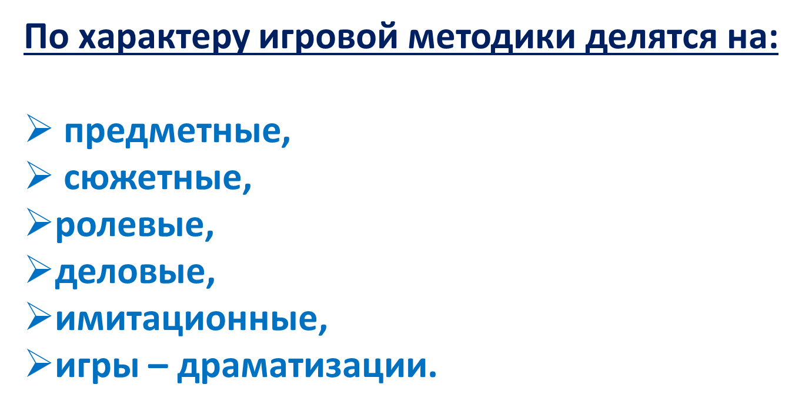

Slide 9
Большая доля игр в младшем школьном возрасте принадлежит играм дидактическим.
Дидактические игры – это разновидность игр с правилами, специально создаваемых школой в целях обучения и воспитания детей. Они направлены на решение конкретных задач в обучении и воспитании, а также служат для общего воспитания и развития. Дидактические игры способствуют созданию на уроке рабочей обстановки.

Slide 10
Виды дидактических игр:
Игры-упражнения. Они совершенствуют познавательные способности учащихся, способствуют закреплению учебного материала, развивают умение применять его в новых условиях. Примеры игр-упражнений: кроссворды, ребусы, викторины.
Игры-путешествия. Эти игры способствуют осмыслению и закреплению учебного материала. Активность учащихся в этих играх может быть выражена в виде рассказов, дискуссий, творческих заданий, высказывания гипотез.
Игры-соревнования. Такие игры включают все виды дидактических игр. Учащиеся соревнуются, разделившись на команды.

Slide 11
Игры – поручения. Игровая задача и игровой действие в них основаны на предложении что-то сделать: «Помоги Буратино вставить пропущенные буквы», «Помоги Незнайке найти закравшиеся ошибки», «Научи Муравьишку отличать живые и неживые природные богатства»
Игры – предположения «Что было бы?», «Подорожник – сорное или лекарственное растение?», «Компьютер – друг или враг?», «Шоколад - вредно или полезно?». Дидактическое содержание игры заключается в том, что перед детьми ставится задача и создается ситуация, требующая осмысления последующего действия.

Slide 12
Структурные составляющие дидактической игры:
дидактическая задача;
игровая задача;
игровые действия;
правила игры;
результат (подведение итогов).

Slide 13
В начальной школе происходит смена ведущей деятельности от игровой к учебной. Игровая деятельность, преобладая на всех уроках в начальной школе, формирует познавательный интерес к уроку. При умелом сочетании игровой и учебной деятельности учитель на уроках достигает хороших результатов формирования универсальных учебных действий.

Slide 14
Спасибо
за внимание!

